Slide 1

Разработка проекта и его проектирование требуют колоссальный объем технической информации.
Исследование
Разработка и проектирование
Процесс реализации
Requirements / Research
Development
Preliminary Design
Detail Design
Производство/ строительство
Эксплуатация
Требования
Разработка
Предварительное проектирование
Рабочий проект
Требования заказчика
Problem and requirements definition
Feasibility assessments / tradeoffs studies
Validate design using simulation software
Разработка плана строительства с учетом логистики и графика реализации проекта
Формирование логистики, сетей дистрибуции
Определение задач и требований
Экономическая оценка целесообразности проекта/анализ компромиссных решений
Проверка проекта с помощью программного обеспечения для моделирования
Сравнение технологий
Concept generation and selection
Generate analytical models
Refine design & generate engineering drawings
Определение и производство оборудования и инструментов
Предоставление технической поддержки для поддержания процессов
Формирование и выбор концепции
Формирование аналитических моделей
Уточнение проекта и подготовка технических чертежей
Определение подходящих стандартов
Define design specifications
Preliminary design review
Create formal documentation
and draft production plan
Проверка работоспособности
Капитальный ремонт, ремонт и изменения
Определение проектных спецификаций
Обзор предварительного проекта
Подготовка официальных документов и план реализации
Инженерам требуется :
Информация из авторитетных источников для принятия решений
Оперативные ответы на вопросы, имеющие важнейшее значение и влекущие за собой серьезные последствия
Новая информация для принятия решений и усовершенствования используемых подходов
Информация о передовой практике для усовершенствования моделей
Как правило, Knovel используется в прикладных стадиях инженерного цикла с целью увеличения производительности на этапе проектирования, внедрения и коммерческого производства инновационных продуктов.

Slide 2
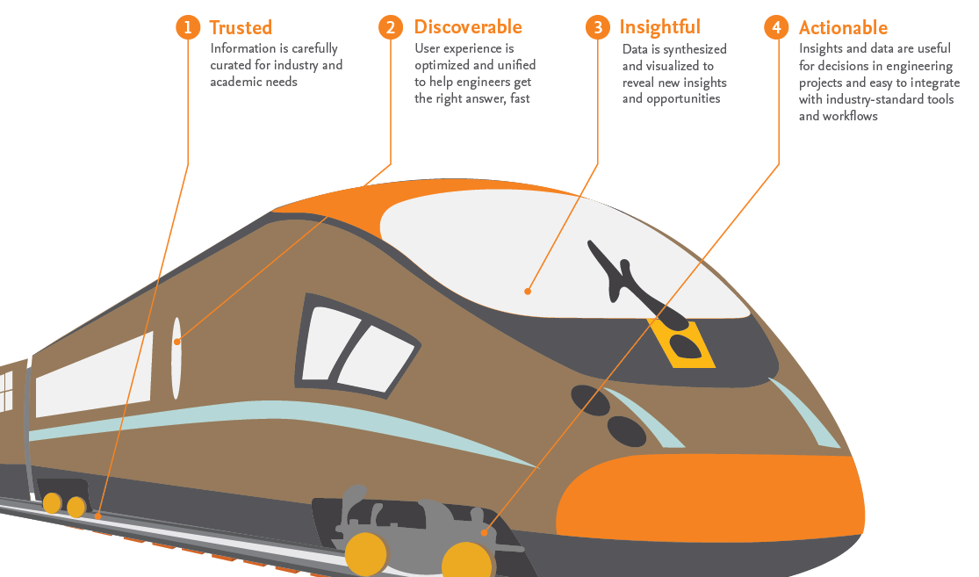
Knovel - это ресурс для поиска инженерной информации и поддержки принятия инженерных решений, который предоставляет доступ к необходимой технической информации и имеет мощные поисковые и аналитические инструменты, основанные на облачных технологиях.
Надежный
Результативный
Информативный
Применимый
Информация тщательно подобрана с учетом отраслевых и научных запросов
Оптимизация пользовательского интерфейса позволяет инженерам оперативно находить правильные ответы
Данные обрабатываются и визуализируются, что способствует возникновению новых идей и возможностей
Полученная информация используются при принятии решений, касающихся инженерных проектов. Кроме того, Knovel без труда интегрируется со стандартными инструментами и рабочими процессами

Slide 3








































Перечень почетных клиентов
Сотни тысяч инженеров и студентов инженерных специальностей по всему миру используют Knovel
20 из 24 лучших инженерных университетов США , а также 31 из 50 лучших университетов мира в области Машиностроения, Авиационной техники и Технологии машиностроения
Статистика продления подписки за всю историю существования – более 90%
74 компаний из списка Fortune 500
10 лучших инженерных компаний (нефтегазовая область, специализированные химические вещества, воздушно-космическая отрасль, средства обороны, инженерное проектирование и строительство)
Notes:
Knovel is embraced by academic institutions of all sizes including 12 of the top 15 engineering schools in the United States (US News & World Report Annual List). Half of Knovel’s U.S. academic customers are small or medium-size institutions.
3

Slide 4
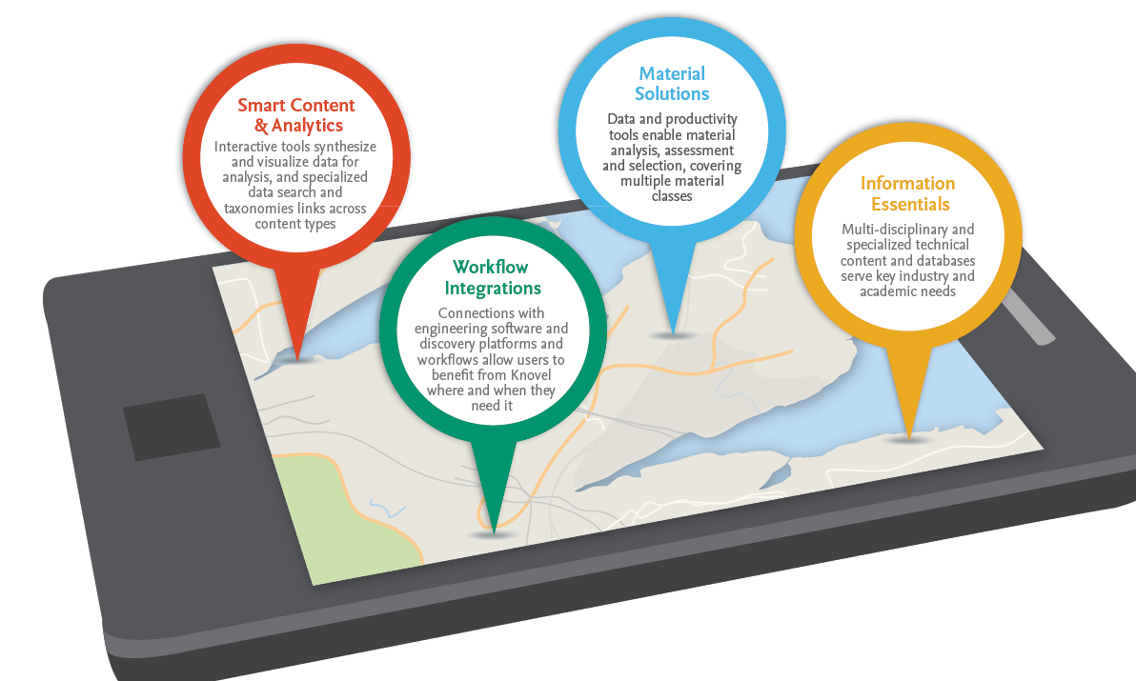
Как работает Knovel : Важнейшая инженерная и коммерческая информация + инвестиции в разработку продуктов и технологий
Материалы
Инструменты работы с данными позволяют проводить анализ, оценку и выбор материалов из большого количества классов материалов
Интеллектуальный контент и аналитика
Интерактивные инструменты обобщают и визуализируют данные для анализа; имеется специализированная
система поиска;
ссылки на разные
виды контента
Фундаментальная информация
Мульти-дисциплинарная и специализированная техническая информация и базы данных удовлетворяют потребностям отраслевых и научных пользователей
Интеграция в
рабочие процессы
Совместимость Knovel с инженерным программным обеспечением, системами поиска и рабочими
процессами позволяет пользователям работать с платформой в любое время
и в любом месте

Slide 5












Фундаментальная информация: Knovel содержит общую и специализированную инженерную информацию, которая тщательно отбирается и собирается из более чем 120 источников.
Достоверные научные данные от более чем 100 признанных обществ и издательств (контент компании Elsevier составляет менее 20% от общего объема)
Строгий процесс отбора, основанный на запросах клиентов и проверенный отраслевыми экспертами
Члены Редакционного совета обладают огромным опытом работы в инженерных отраслях, что сказывается на качестве и глубине поступающего в Knovel контента
Примечание: Knovel не производит поиск, не хранит и не обрабатывает внутренние данные клиентов
Data Analysis Tools integrated into Engineering Workflow

Slide 6

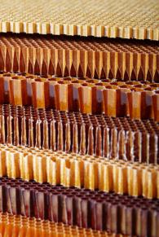


Материалы: Пользователи могут без труда получить данные о важнейших свойствах материалов при помощи эксклюзивных таблиц и баз данных веществ Knovel.
  Данные о механических свойствах
  Данные о химических свойствах
  Данные о коррозии, тематические исследования
  Информация о покрытиях
  Свойства материалов

Slide 7
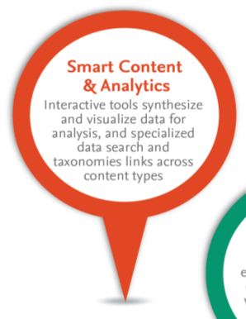

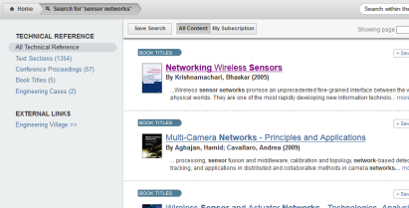
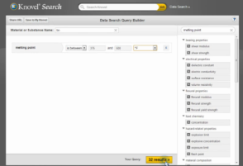
«Интеллектуальный» контент и аналитика: Мощная система поиска и аналитические инструменты позволяют пользователям делать правильные выводы и находить необходимую информацию, извлекая максимальную пользу от использования Knovel.
Оптимизированная поисковая система Knovel для инженеров:
Находит данные, содержащиеся в таблицах, графиках и уравнениях
«Понимает» инженерный язык
Позволяет искать данные в числовом диапазоне
Автоматически конвертирует единицы отображения данных
Производит поиск по нескольким переменным одновременно
  Продвинутая система поиска и наличие фильтров
  Поиск данных о материалах и веществах, либо об их свойствах

Slide 8
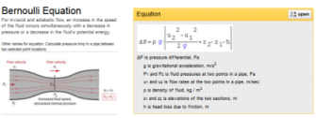
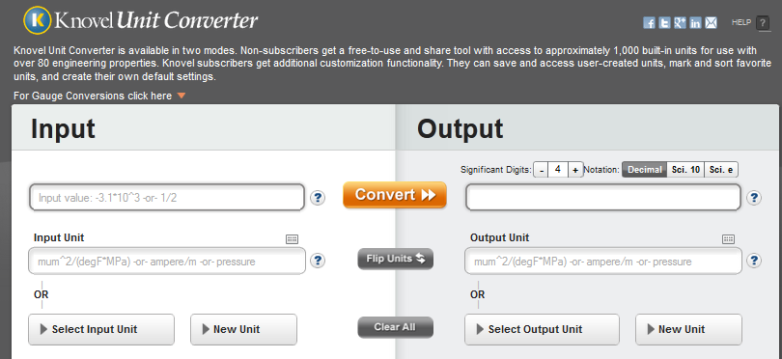
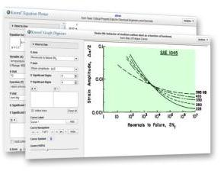
«Интеллектуальный» контент и аналитика: Мощная система поиска и аналитические инструменты позволяют пользователям делать правильные выводы и находить необходимую информацию, извлекая максимальную пользу от использования Knovel.
Интерактивный контент и инструменты повышения производительности Knovel:
Простые в использовании инструменты для предварительных расчетов и проверки информации
Более 100 000 интерактивных таблиц, графиков и уравнений
Легкая настройка и управление данными (так же легко, как сортировать электронную таблицу)
Возможность «оцифровки» одной или нескольких кривых, построенных путем размещения точек на графике
  Интерактивная библиотека уравнений
  Конвертация единиц измерения
  Интерактив-ные графики и таблицы

Slide 9


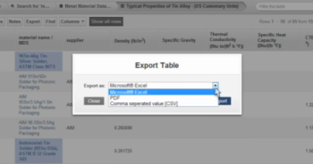
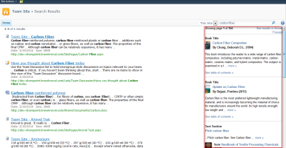

Интеграция в рабочие процессы: Knovel обладает функцией экспорта. Кроме того, недавнее обновление Knovel привело к улучшению интеграции с ресурсами поиска информации и с инженерным программным обеспечением.
  Поисковая интеграция с инженерным программным обеспечением (напр., Autodesk Inventor, Revit)
  Экспортная интеграция с инженерными и математическими инструментами
  (напр., Excel, MCAD, и т.д.)
  Интеграция с ресурсами поиска информации и с программным обеспечением
  (напр., Sharepoint, desktop widget, EBSCO)

Slide 10
База данных альтернативных химических веществ Knovel (Knovel Substitute Chemical Database)
Описание
Информация, содержащаяся в базе данных
Физические свойства - информация о температуре замерзания и кипения, скорости испарения, диэлектрической проницаемости, удельного веса, плотности паров, показателе преломления, поверхностного натяжения и вязкости.
Здоровье - канцерогенность (IARC, NTP, и OSHA), мутагенные свойства, предельное воздействие, смертельная доза, прием внутрь, попадание в дыхательные пути, раздражение кожи и глаз, информация об оказании первой помощи.
Экологические последствия – фактор биоконцентрации, вероятность биоразлагаемости, данные о реакции с кислородом, потенциальное влияние на глобальное потепление, коэффициент распределения, потенциал разрушения озона, поглощение почвы, потенциал образования озона.
Использование, альтернатива, применение.
Растворимость и смешиваемость – параметры растворимости Хансена и Гильдебранда.
Термодинамические и тепловые свойства – коэффициент теплового расширения, теплота сгорания, энтальпия испарения, теплопроводность.
Безопасность и транспортировка – предел взрываемости, температура возгорания, воспламеняемость, реактивность, а также прочая важная информация.
Токсичность и канцерогенность – химическая опасность, рекомендации об использовании и хранении опасных материалов, с указанием численных значений.
Данные о реактивности – риски взрыва или пожара

